Slide 1
GMAN (GMAN: A Graph Multi-Attention Network for Traffic Prediction )
2020
AAAI
( Conference Rank: CCF A )
汇报人：张天璞

Slide 2
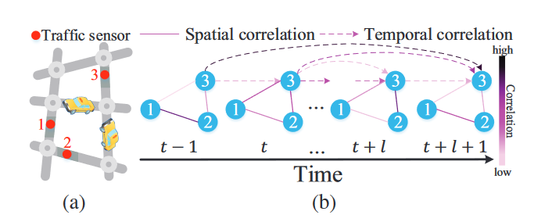
简介
数据集
Traffic volume prediction
Xiamen dataset
7:1:2
Traffic speed prediction
PeMS
7:1:2
交通预测难点
动态的空间相关性
ST-Attention block
非线性的时间相关性
随预测步长而增长得传播误差
Transform attention mechanism

Slide 3
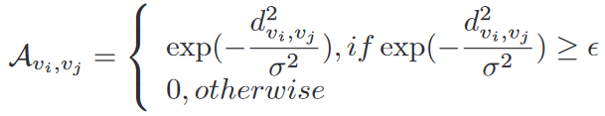






Preliminaries
时空特征
问题定义
图上节点特征
给定P个历史时刻：
预测未来Q个时刻：
Notes:
对于指定时刻图上的特征用X_t表示 其中x_t^1表示第一个节点第t个时刻的特征

Slide 4
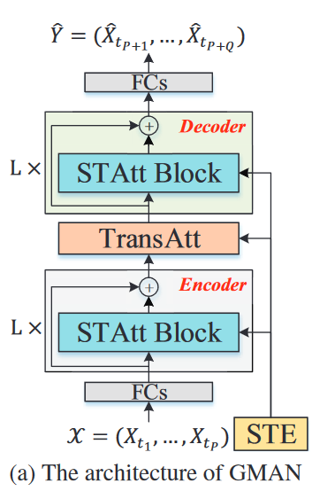
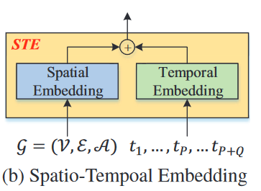
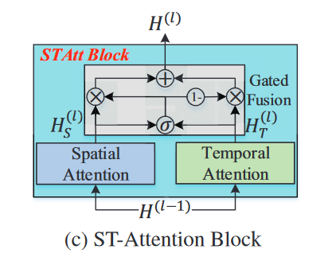
模型结构
Notes:
该模型分成两部分，左边蓝色作为encoder，右边绿色为decoder。每个部分包含三层模型，第一层RNN GRU，第二层Meta-GTA，第三层，Meta-RNN

Slide 5







模型结构
Spatio-Temporal Embedding
Spatial Embedding
Temporal Embedding
Day of week
Time of day
Node2Vec
FC1
FC1
FC2
FC2

Slide 6
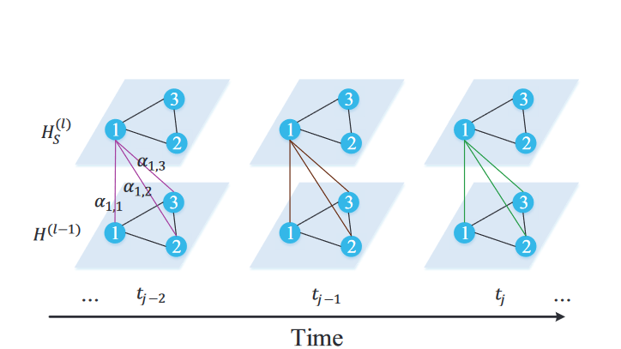
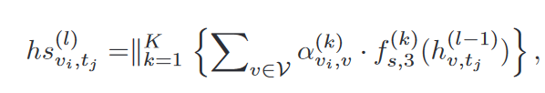
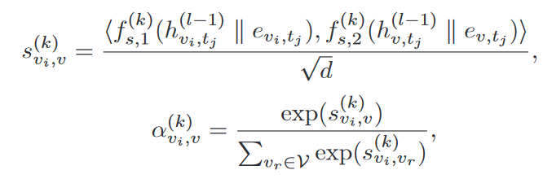
模型结构
ST-Attention Block
Spatial Attention

Slide 7
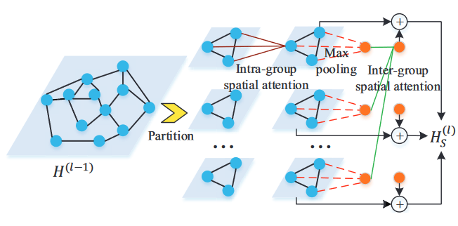






模型结构
ST-Attention Block
group spatial attention
分组：
计算组内注意力：spatial attention
聚合组内注意力：max-pooling
计算组间注意力：spatial attention
每个节点注意力：组内本地注意力+组间注意力
计算量：
当

Slide 8
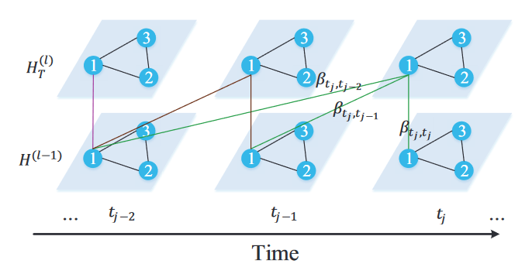

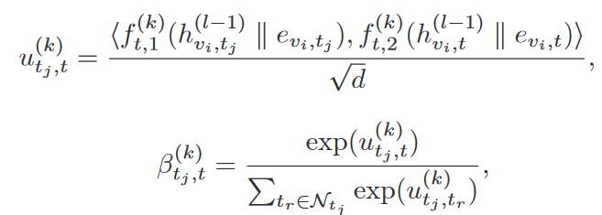
模型结构
ST-Attention Block
Temporal Attention

Slide 9


模型结构
ST-Attention Block
Gated Fusion

Slide 10
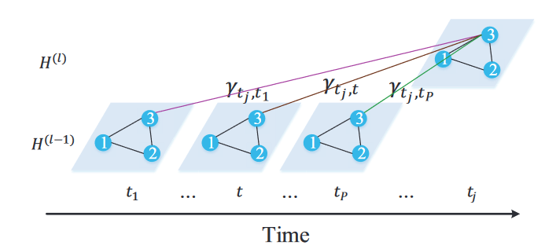


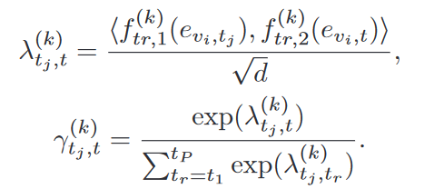
模型结构
Transform Attention

Slide 11
创新点
通过node2vec学习图的表示向量

Slide 12
END
Thank you

